Slide 1
Reforma edukacji a finansowe i organizacyjne zmiany w oświacie
Mariusz Tobor

Slide 2
Wydatki i dochody oświaty samorządowej

Slide 3
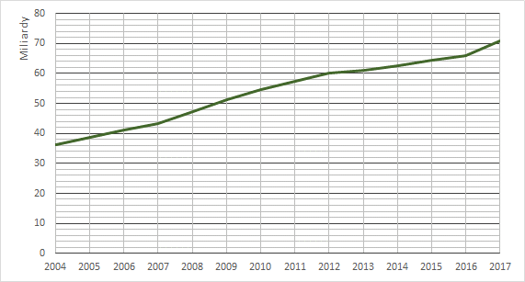
Wydatki oświatowe samorządów

Slide 4
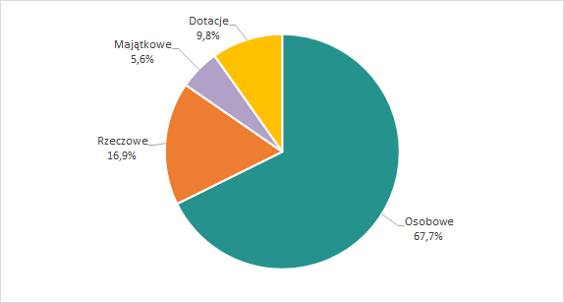
Struktura wydatków oświatowych JST w 2017 r.

Slide 5
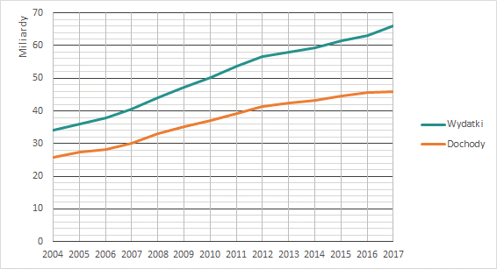
Dochody i wydatki bieżące oświaty
Notes:
Największym dochodem jest subwencja. Do niedawna można było budować wskaźniki na porównaniu subwencji i wydatków subwencjonowanych. Obecnie wskaźnik NWS jest niepoliczalny

Slide 6
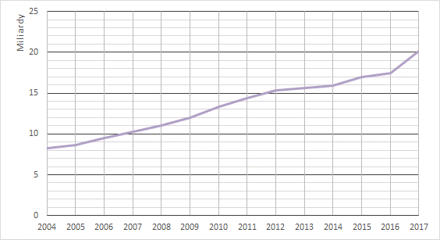
Kwota nadwyżki wydatków bieżących nad dochodami

Slide 7
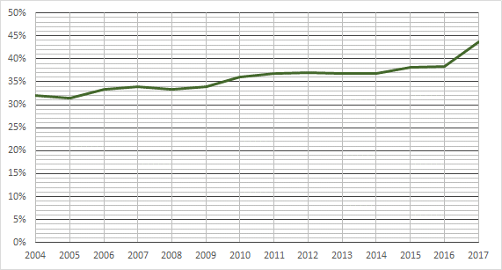
Wskaźnik nadwyżki wydatków bieżących nad dochodami oświaty

Slide 8
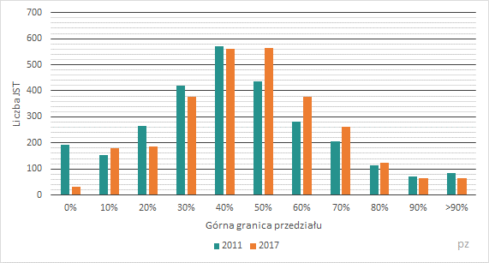
Rozkład wskaźników nadwyżki wydatków nad dochodami – wszystkie JST

Slide 9
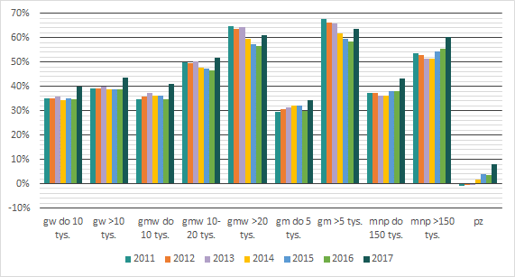
Średnie wskaźniki nadwyżki wydatków bieżących nad dochodami oświaty w różnych kategoriach JST
Notes:
Nie z każdym jest sens się porównywać

Slide 10
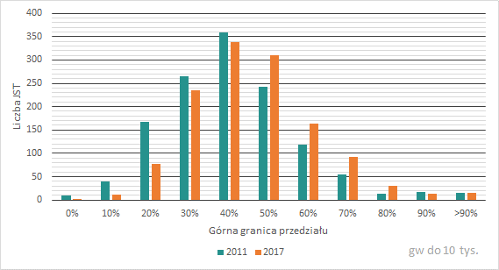
Rozkład wskaźników nadwyżki wydatków nad dochodami – gminy wiejskie do 10 tys.

Slide 11
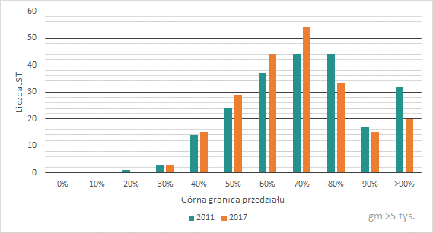
Rozkład wskaźników nadwyżki wydatków nad dochodami – gminy miejskie powyżej 5 tys.

Slide 12
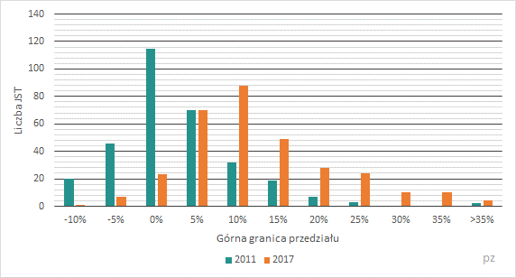
Rozkład wskaźników nadwyżki wydatków nad dochodami – powiaty ziemskie

Slide 13
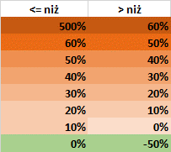
Nadwyżki wydatków nad dochodami oświaty 2011 – gminy wiejskie oraz miejsko wiejskie do 10 tys.

Slide 14
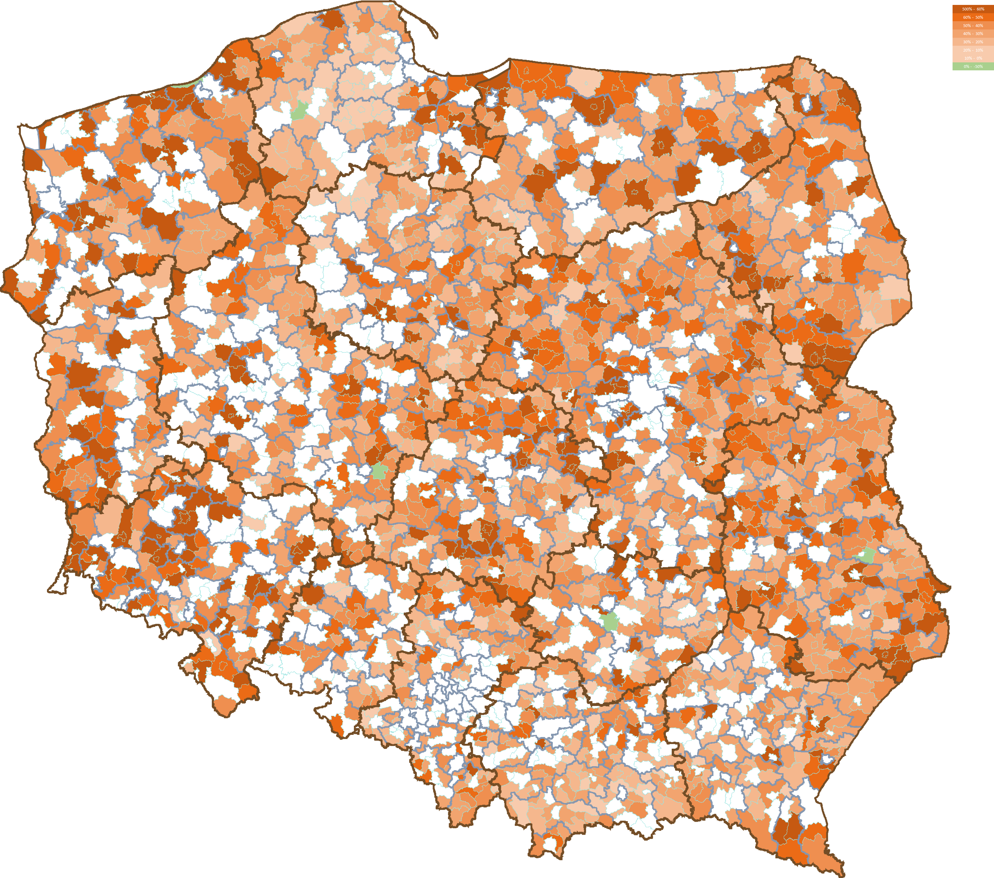
Nadwyżki wydatków nad dochodami oświaty 2017 – gminy wiejskie oraz miejsko wiejskie do 10 tys.

Slide 15
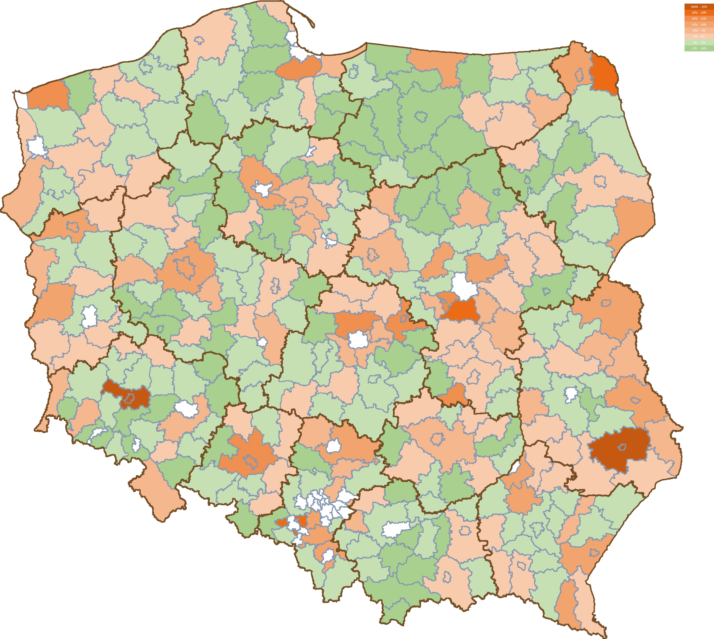
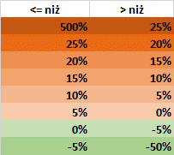
Nadwyżki wydatków nad dochodami oświaty 2011 – powiaty ziemskie

Slide 16
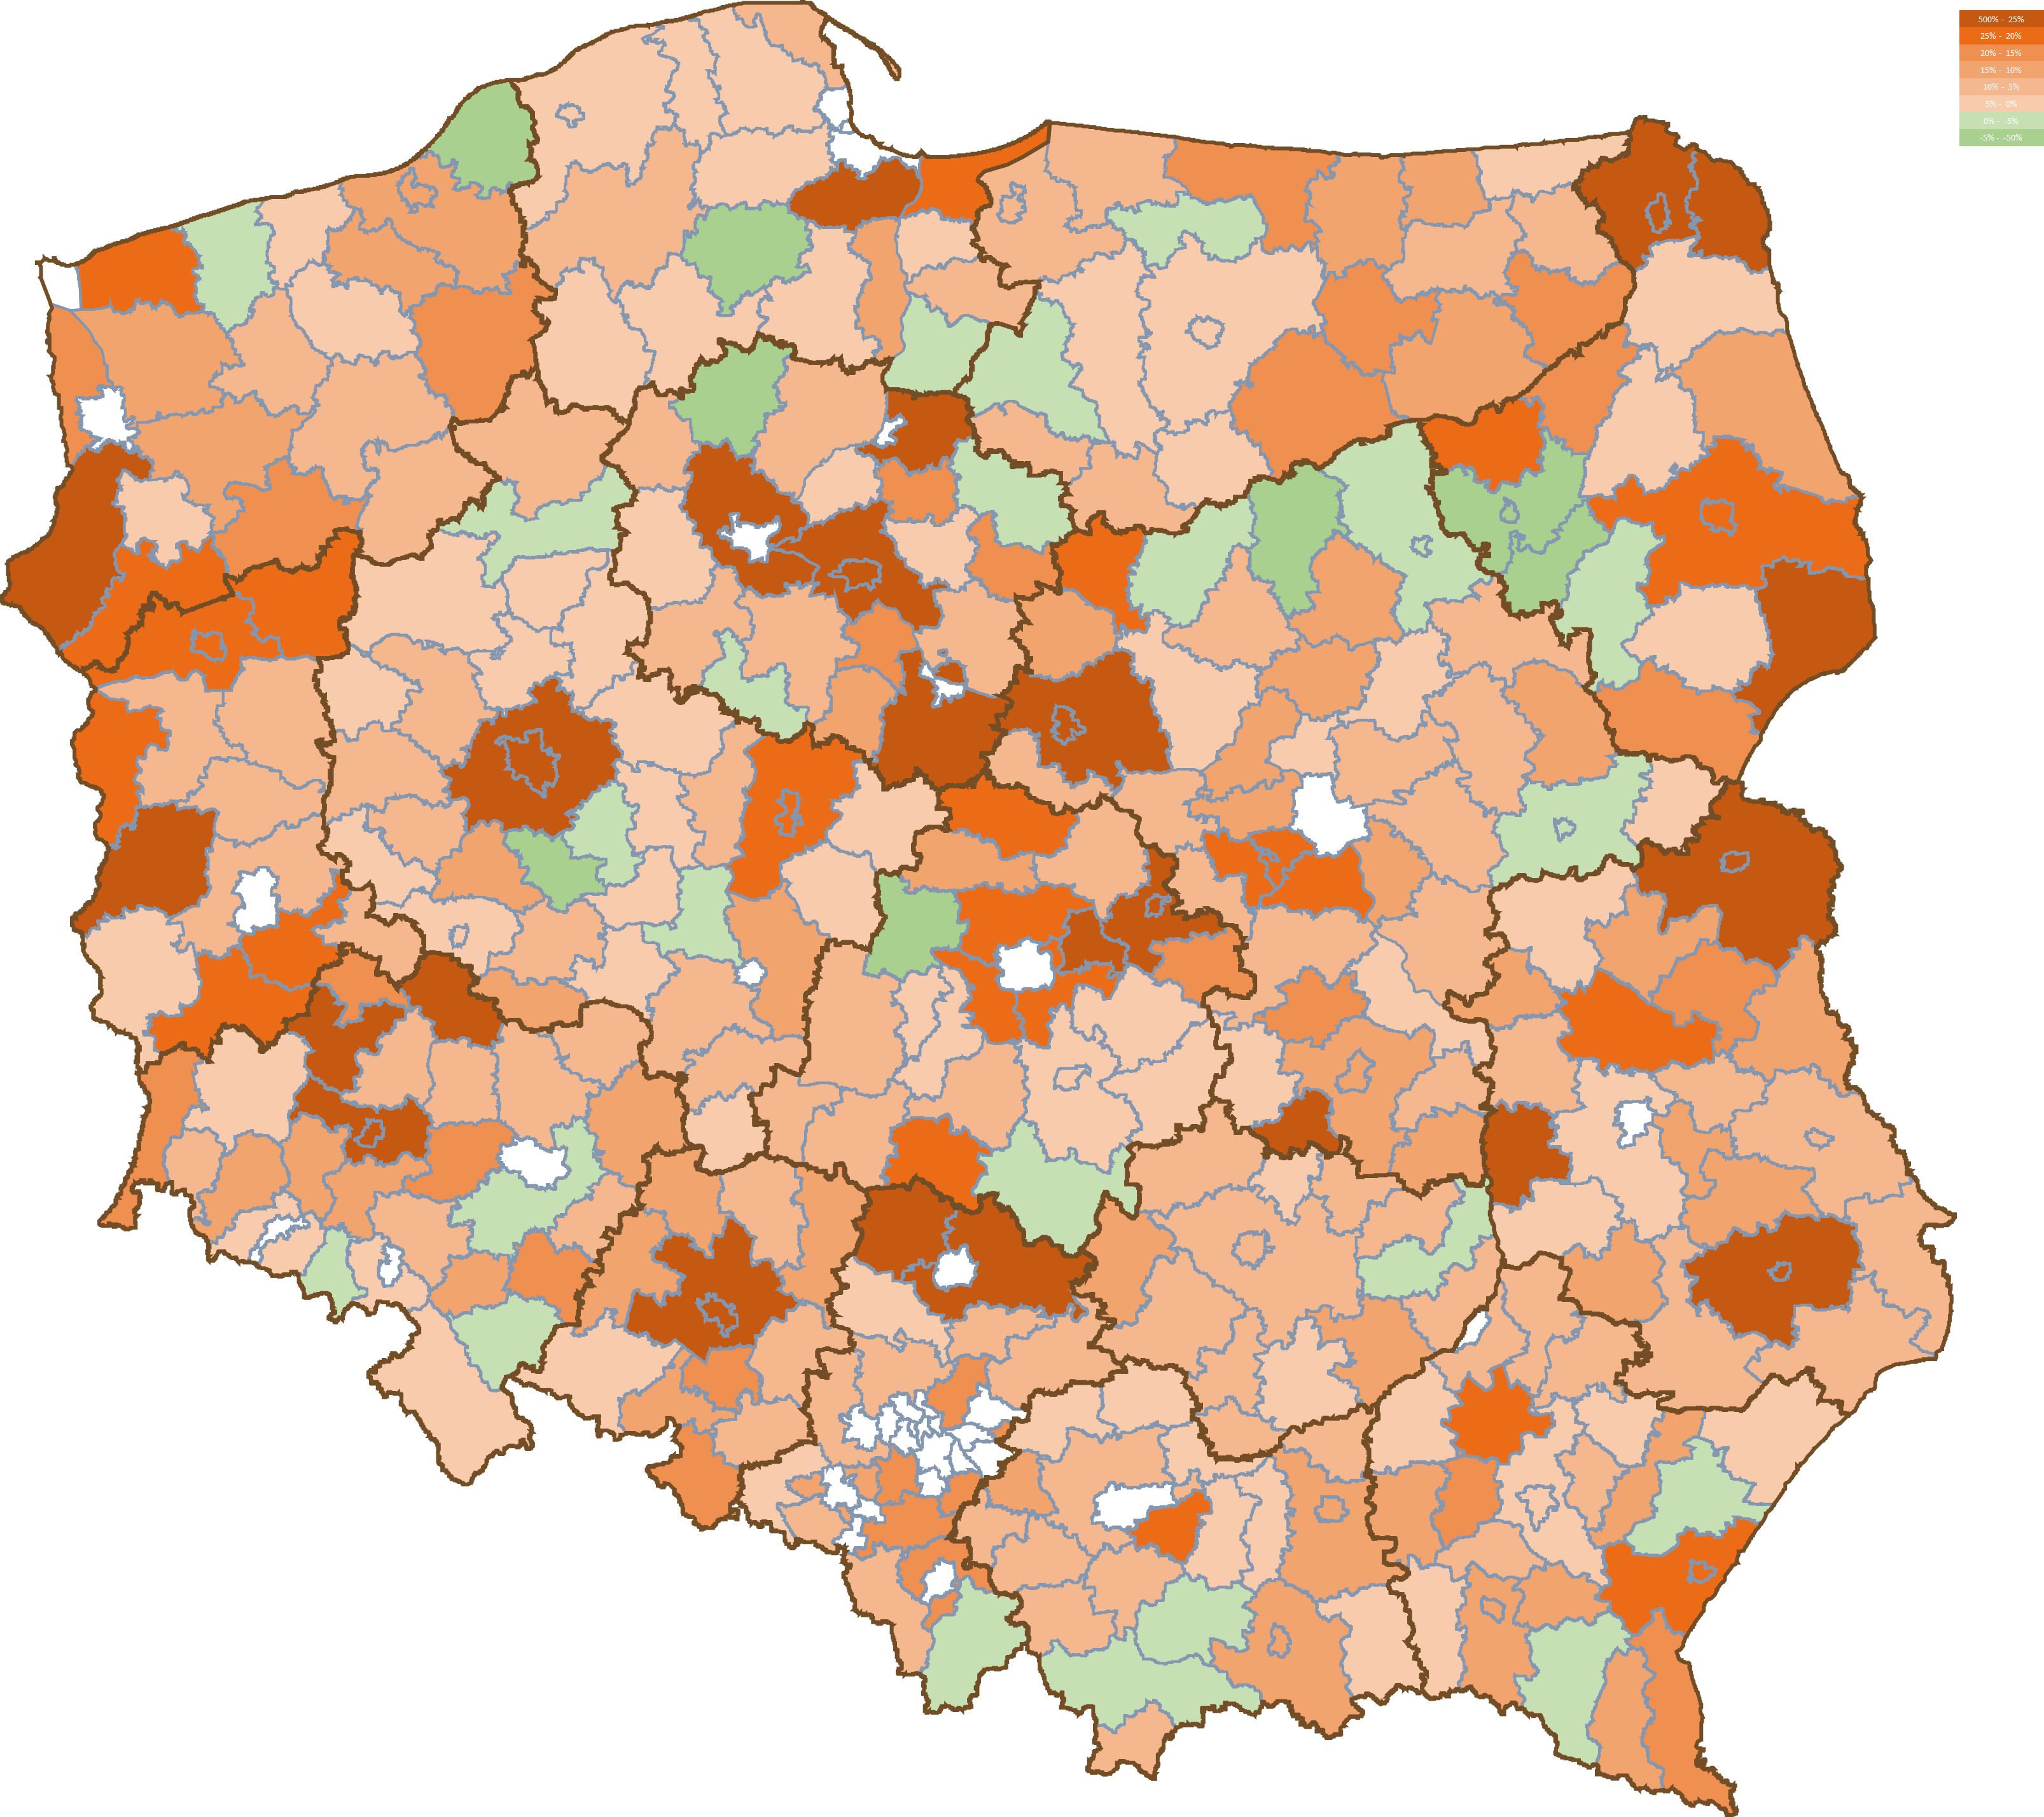
Nadwyżki wydatków nad dochodami oświaty 2017 – powiaty ziemskie

Slide 17
Dlaczego?
Wskaźnik nadwyżki wydatków nad dochodami urósł ostatnio we wszystkich kategoriach samorządów (mimo tego, że subwencja traktuje je bardzo różnie)

Slide 18
Wydatki a dochody grupami samorządów
Notes:
Zróżnicowany przebieg zmian wydatków i dochodów

Slide 19
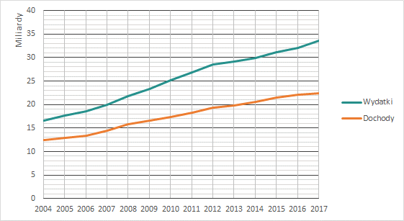
Wydatki i dochody bieżące oświaty – gminy (wiejskie, miejskie i miejsko-wiejskie)

Slide 20
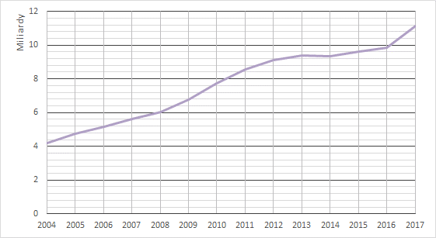
Kwota nadwyżki wydatków bieżących nad dochodami oświaty – gminy (wiejskie, miejskie i miejsko-wiejskie)

Slide 21
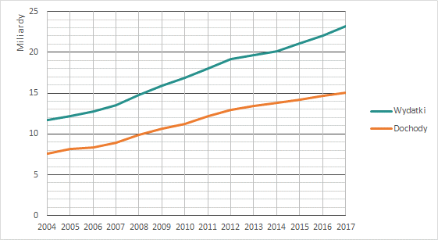
Wydatki i dochody bieżące oświaty – miasta na prawach powiatu

Slide 22
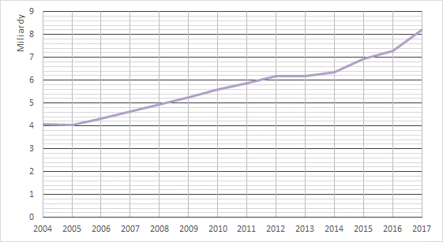
Kwota nadwyżki wydatków bieżących nad dochodami oświaty – miasta na prawach powiatu

Slide 23
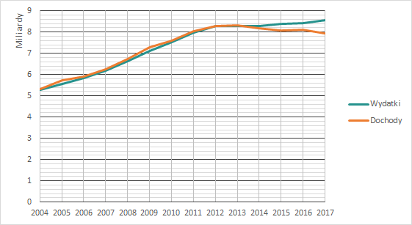
Wydatki i dochody bieżące oświaty – powiaty ziemskie

Slide 24
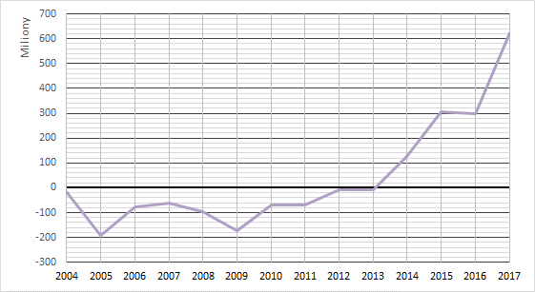
Kwota nadwyżki wydatków bieżących nad dochodami oświaty – powiaty ziemskie

Slide 25
We wszystkich grupach samorządów wzrosły wydatki
Powiatom dodatkowo zmalała subwencja

Slide 26
Uczniowie i wychowankowie przedszkoli

Slide 27
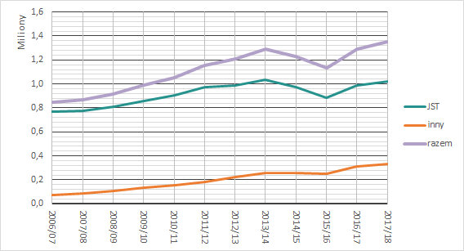
Liczba wychowanków przedszkoli w podziale na rodzaje organów prowadzących
Notes:
Przedszkola, SP i inne formy

Slide 28
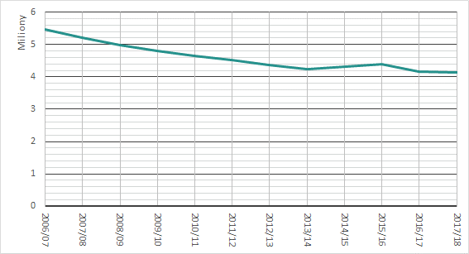
Łączna liczba uczniów ogólnodostępnych szkół dla dzieci i młodzieży prowadzonych przez JST

Slide 29
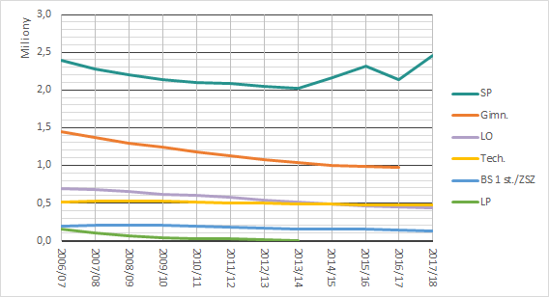
Liczby uczniów ogólnodostępnych szkół dla dzieci i młodzieży prowadzonych przez JST

Slide 30
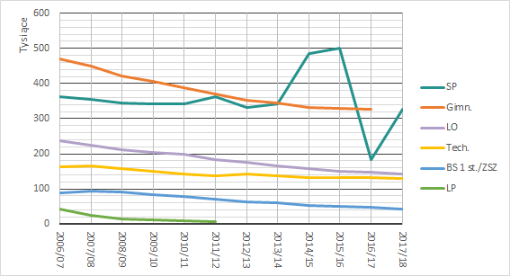
Liczby uczniów klas pierwszych ogólnodostępnych szkół dla dzieci i młodzieży prowadzonych przez JST

Slide 31
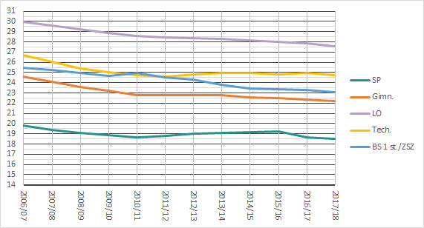
Średnie wielkości oddziałów (szkoły prowadzone przez JST)
Notes:
W technikach coraz więcej wielozawodowych

Slide 32
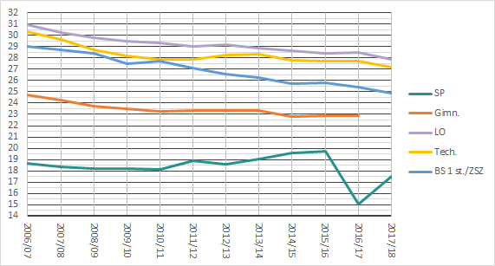
Średnie wielkości oddziałów klas pierwszych (szkoły prowadzone przez JST)

Slide 33
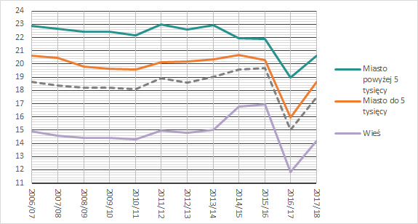
Średnie wielkości oddziałów klas pierwszych SP (szkoły prowadzone przez JST)
Notes:
Zróżnicowany wpływ przychodzących sześciolatków w miastach i na wsi
W tym roku oddziały klas I są mniejsze niż w 2010/11 lub później – nowe SP?

Slide 34
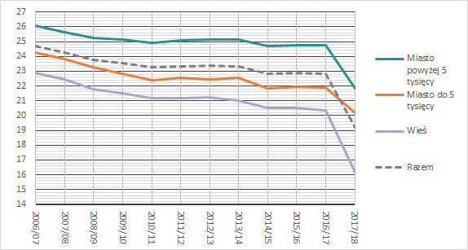
Średnie wielkości klas I gimnazjów/VII SP (szkoły prowadzone przez JST)
Notes:
Czasem jeszcze bardziej interesująca jest wybrana starsza klasa

Slide 35
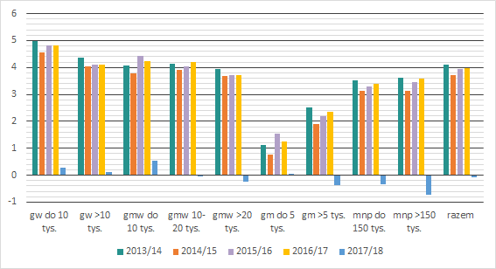
Zmiany średnich wielkości oddziałów przy przejściu między klasą VI SP a I gimnazjalną/VII SP

Slide 36
Zmiany sieci szkół szczebla gminnego

Slide 37
Gimnazja między reformami

Slide 38
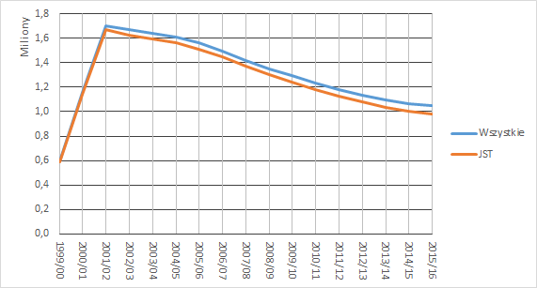
Uczniowie ogólnodostępnych gimnazjów dla dzieci i młodzieży
Notes:
Zmiana 2001/02-201516
-654 071
-38%
Niżej będzie tylko o ogólnodostępnych dla dzieci

Slide 39
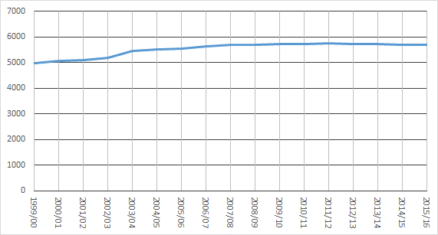
Liczba gimnazjów prowadzonych przez JST
Notes:
Zaczęła spadać dopiero po roku 2011/12
Obecnie
Gimnazja – 5681
W zespołach z SP – 3094
W zespołach z ponadgimn. – 514
W zespołach z SP i ponadgimn – 104

Slide 40
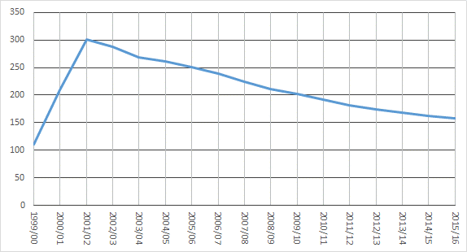
Średnia liczba uczniów w gimnazjum prowadzonym przez JST
Notes:
-143 uczniów
-47%

Slide 41
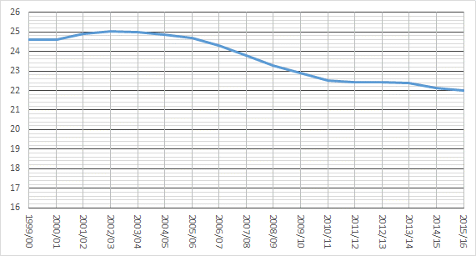
Średnia liczba uczniów w oddziale gimnazjum
Notes:
-2,67 -11%

Slide 42
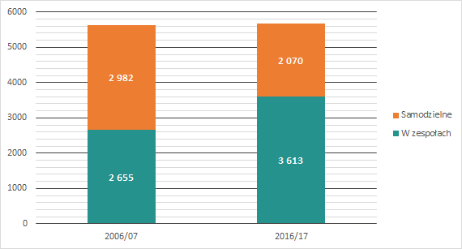
Ogólnodostępne gimnazja dla dzieci prowadzone przez JST

Slide 43
Gimnazja a inne szkoły prowadzone przez JST obecnie
Notes:
Ogólnodostępne szkoły dla dzieci i młodzieży

Slide 44
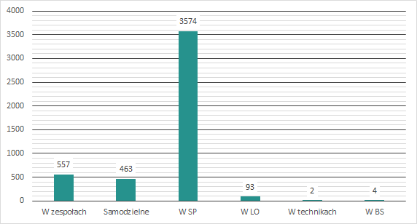
Gimnazja i grupy oddziałów gimnazjalnych w roku 2017/18

Slide 45
Nowe szkoły w roku 2017/18
Prawie wszystkie nowe szkoły powstały w drodze przekształcenia gimnazjów
Zdarza się jednak, że nowa szkoła prowadzona przez JST nie ma gimnazjalnej przeszłości, np. gdy jest to szkoła stowarzyszeniowa, której prowadzenie wróciło do samorządu
W bardzo rzadkich wypadkach liczba SP w JST w roku 2017/18 była mniejsza niż rok wcześniej
W roku 2017/18 przybyło:
627 szkół podstawowych
39 liceów ogólnokształcących
13 techników
15 szkół branżowych

Slide 46
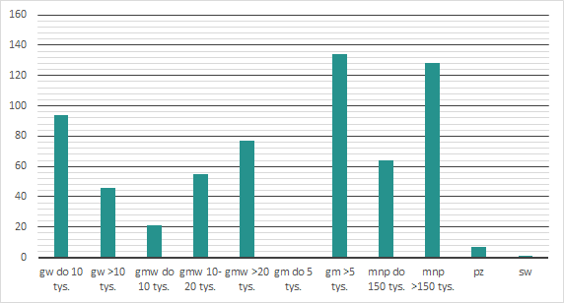
Nowe szkoły podstawowe w różnych grupach JST
Notes:
Ogólnodostępne dla dzieci prowadzone przez JST

Slide 47
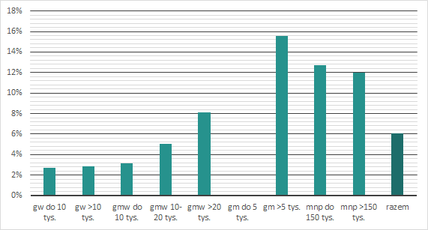
Przyrost liczby SP w procentach

Slide 48
Uczniowie są nośnikami dochodów
Oddziały i budynki są nośnikami kosztów
W malejących szkołach, które tracą elastyczność organizacyjną, koszty jednostkowe rosną
Notes:
Samorządy bardzo niechętnie likwidują szkoły
Robią to najczęściej wtedy, gdy nie widzą innego wyjścia

Slide 49
W wyniku likwidacji gimnazjów
Zwiększyła się liczba szkół
Zwiększyła się liczba oddziałów
Musiały wzrosnąć koszty

Slide 50
Nauczyciele
W ogólnodostępnych szkołach dla dzieci i młodzieży prowadzonych przez JST

Slide 51
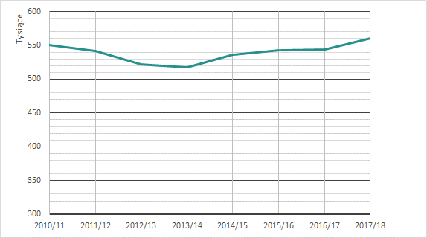
Liczba etatów przeliczeniowych nauczycieli w szkołach i przedszkolach prowadzonych przez JST

Slide 52
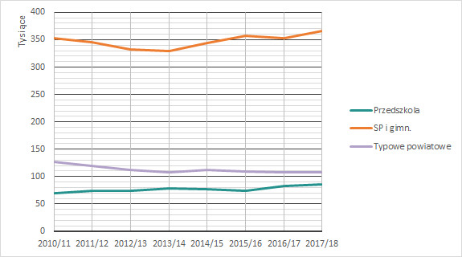
Liczby etatów przeliczeniowych nauczycieli w podziale na grupy jednostek oświatowych

Slide 53
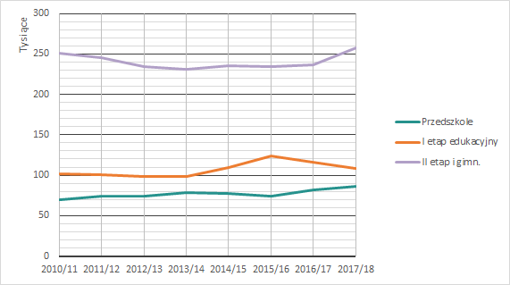
Liczby etatów przeliczeniowych w podziale na etapy edukacyjne (jednostki szczebla gminnego)

Slide 54
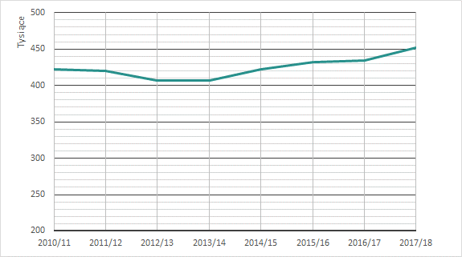
Łączna liczba etatów przeliczeniowych w przedszkolach, SP i gimnazjach

Slide 55
Nauczyciele a uczniowie

Slide 56
Liczba uczniów przypadających na nauczycielski etat przeliczeniowy – najważniejszy wskaźnik charakteryzujący organizację oświaty i koszty jednostkowe

Slide 57
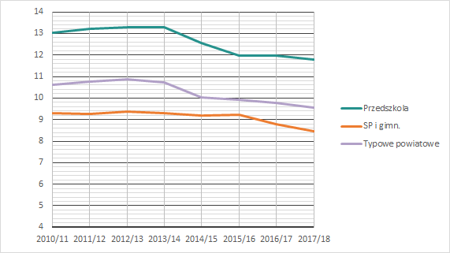
Liczby uczniów przypadających na jeden etat przeliczeniowy

Slide 58
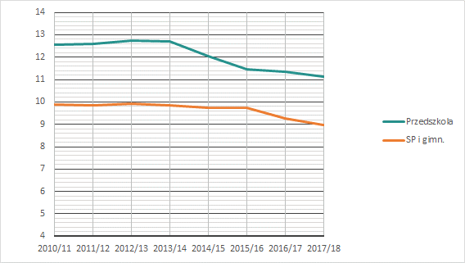
Liczby uczniów przypadających na jeden etat przeliczeniowy w miastach pow. 5 tys.

Slide 59
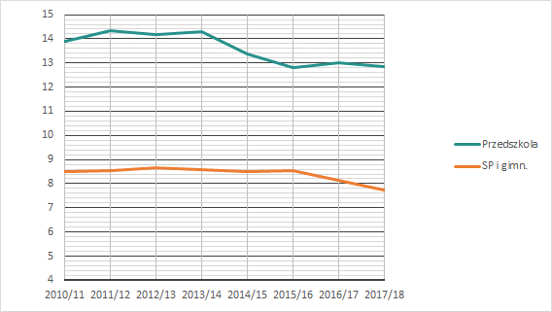
Liczby uczniów przypadających na jeden etat przeliczeniowy na wsi

Slide 60
Oszacowanie wpływu reformy na poziom zatrudnienia nauczycieli
Zmiany poziomu zatrudnienia nauczycieli wynikają z wielu przyczyn, w tym demograficznych
Żeby określić wpływ reformy trzeba porównać zmiany rzeczywiste z symulacją stanu, który miałby miejsce, gdyby reformy nie było

Slide 61
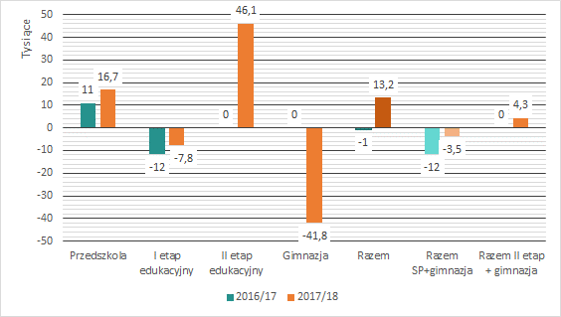
Zmiany liczb etatów przeliczeniowych wynikające z reformy
Notes:
Przedszkola – wróciły sześciolatki (w tym roku więcej, bo do szkól poszło tylko 5%)
I etap – powrót sześciolatków do przedszkoli, w 2017/18 – nadal to samo (bo zmniejszony rocznik jest w drugiej klasie)
II etap – 7 klasa
gimnazja – brak 1 klasy

Slide 62
Skutki finansowe zmian poziomu zatrudnienia
Przy założeniu, że jeden etat kosztuje 55 tys. zł rocznie
2016/17: –38,5 mln zł
2017/18: 728 mln zł
(większość wydatków w roku budżetowym 2018)

Slide 63
Co będzie w przyszłości?

Slide 64
Oświata gminna

Slide 65
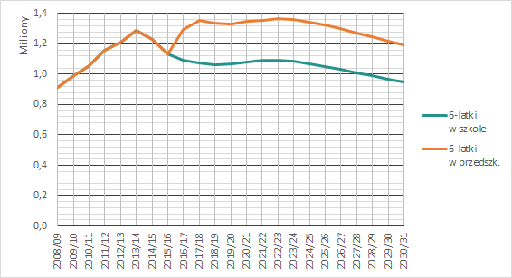
Prognoza liczby wychowanków przedszkoli

Slide 66
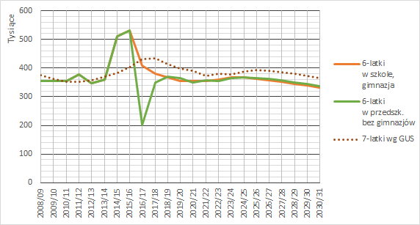
Prognoza liczby uczniów klas I szkół podstawowych

Slide 67
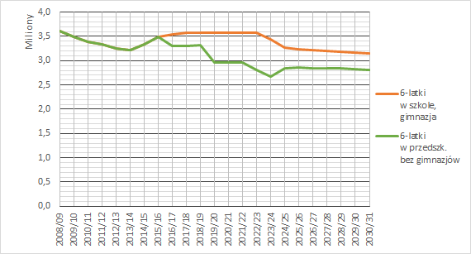
Prognoza liczby uczniów w szkołach szczebla gminnego
Notes:
Wszystkie szkoły ogólnodostępne (JST i inne organy prowadzące)

Slide 68
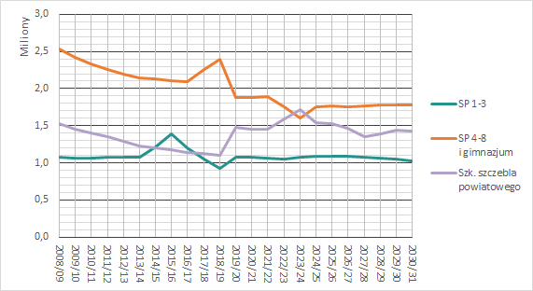
Prognoza liczb uczniów w podzielę na grupy klas

Slide 69
Zmiany liczb uczniów w szkołach gminnych
Po gwałtownych zawirowaniach związanych ze zmianami wieku obowiązku szkolnego, liczba uczniów klas pierwszych będzie względnie stabilna
Wzrost liczby szkół przy stabilnej wielkości roczników oznacza wzrost jednostkowych kosztów kształcenia (trudniej jest tworzyć oddziały rozsądnej wielkości). Dodatkowym czynnikiem zwiększającym koszty jest wydłużenie okresu nauki w małych oddziałach szkoły podstawowej
Łączna liczba uczniów radykalnie się zmniejszyła ze względu na podniesienie wieku szkolnego, a wkrótce znowu spadnie z powodu likwidacji gimnazjów
Spadek liczby uczniów oznacza wzrost jednostkowych kosztów kształcenia (koszty stałe maleją zwykle wolniej niż liczba uczniów)

Slide 70
Dodatkowo
Nowe plany nauczania dla SP są droższe o około 1% od poprzednich
Przy wydatkach na utrzymanie szkół rzędu 10 mln zł oznacza to dodatkowo około 70 tys. zł
Koszt podwyżki wynagrodzeń nauczycieli raczej nie został zrekompensowany przez wzrost subwencji

Slide 71
Łączny efekt finansowy dla oświaty gminnej
Prawdopodobnie w 2018 r. kwota nadwyżki wydatków nad dochodami oświaty w oświacie gminnej znowu wzrośnie
W 2020 r. da się odczuć efekt odejścia ze szkół 9 klasy → kwota nadwyżki powinna zmaleć

Slide 72
Oświata powiatowa

Slide 73
Prognoza liczby uczniów klas I szkół szczebla powiatowego

Slide 74
Prognoza liczby uczniów szkół szczebla powiatowego

Slide 75
Średnie wielkości oddziałów ogólnodostępnych szkół prowadzonych przez JST w roku 2017/18

Slide 76
Oszacowanie liczby oddziałów w IX klasie
Notes:
W efekcie liczba oddziałów w całym kraju zmniejszy się w roku 2019/20 o około 2,9 tys. Ten efekt znacznie ograniczy wzrost zatrudnienia nauczycieli, który w początkowym etapie spowodowała reforma.

Slide 77
W roku szkolnym 2019/20 nastąpi proces odwrotny do tego, co działo się w latach 2017/18 i 2018/19.
Zamiast oddziałów klasy 3 gimnazjum pojawią się oddziały klasy 1 nowych szkół ponadpodstawowych, które będą większe niż oddziały gimnazjalne.
W efekcie, w skali kraju liczba etatów nauczycielskich prawdopodobnie zmaleje (choć w oświacie powiatowej będzie znacznie większa niż obecnie)

Slide 78
Zmiany liczb uczniów w szkołach powiatowych
Po długotrwałym okresie spadku następuje kilkuletnie ustabilizowanie liczby uczniów w rocznikach klas pierwszych szkół powiatowych
Z powodu likwidacji gimnazjów w roku 2019/20 do szkół powiatowych przyjdą dwa (odrębne!) roczniki klas pierwszych, co spowoduje skokowy wzrost liczb uczniów
Kolejne gwałtowne zmiany liczb uczniów nastąpią wskutek przejścia fali zawirowań związanych ze zmianami wieku szkolnego
Zwiększenie liczby uczniów może przyczynić się do
zmniejszenia kosztów jednostkowych (zwłaszcza rzeczowych i administracyjnych)
wzrostu różnicy między wydatkami a subwencją oświatową

Slide 79
Szkoły branżowe II stopnia
Niewiele o nich wiemy
Szkoły te mają przyjąć pierwszych uczniów w roku 2020/21
Niegdyś istniały szkoły pełniące podobną rolę – licea i technika uzupełniające
We wrześniu 2009 r. w technikach uzupełniających rozpoczęło naukę tylko 1,5% uczniów, którzy 3 lata wcześniej zaczynali naukę w ZSZ, a w odniesieniu do liceów uzupełniających wskaźnik ten był jeszcze niższy i wynosił 1%
Mała liczba uczniów łączy się zawsze z kłopotami organizacyjnymi. Można się zatem spodziewać, że BS II stopnia będą droższe, niż szkoły obecnie prowadzone przez powiaty.

Slide 80
Siatki godzin nowych szkół ponadpodstawowych są droższe, niż szkół ponadgimnazjalnych
Średnio w jednej klasie:
liceum – 0,41 godziny tygodniowo więcej
technikum – 0,95 godziny tygodniowo więcej
szkoła branżowa – 1 godzina tygodniowo więcej
W jednym z badanych powiatów:
średni wzrost o 0,81 godziny tygodniowo na oddział;
wzrost wydatków o ok. 400 tys. zł rocznie, przy łącznych wydatkach szkół wynoszących ok. 23 mln zł rocznie (w cenach 2016 r.)

Slide 81
Co jeszcze zwiększa oświatowe wydatki powiatów?
Wzrost liczby oddziałów wielozawodowych
Duża liczba zajęć rozszerzonych w liceach
Spadek wielkości oddziałów szkół specjalnych
Notes:
Uwaga na znaczenie opiniowania arkuszy przez kuratorów
To wszystko przy spadku subwecnji

